Slide 1
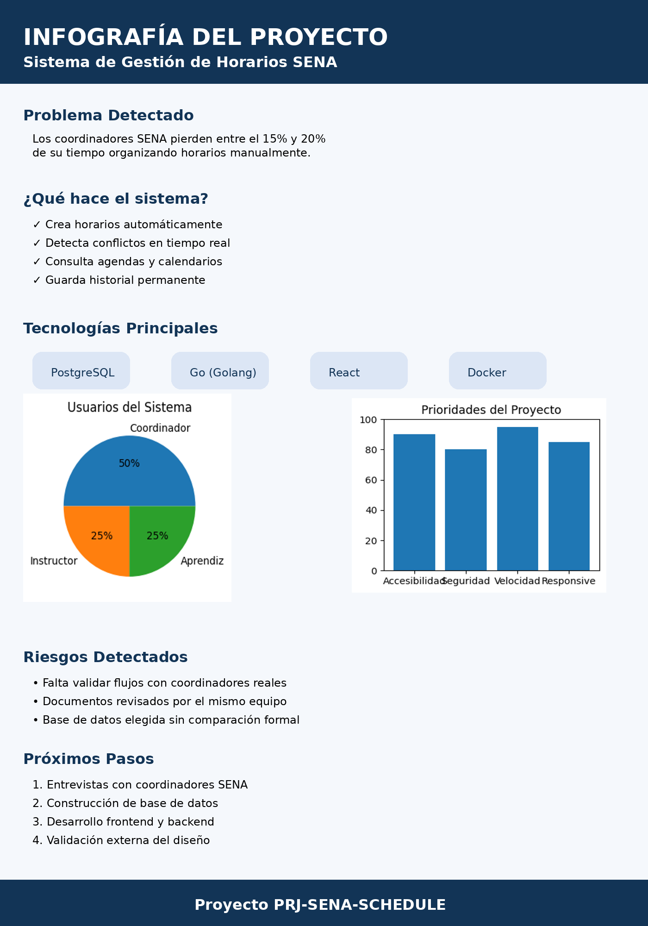

Slide 2
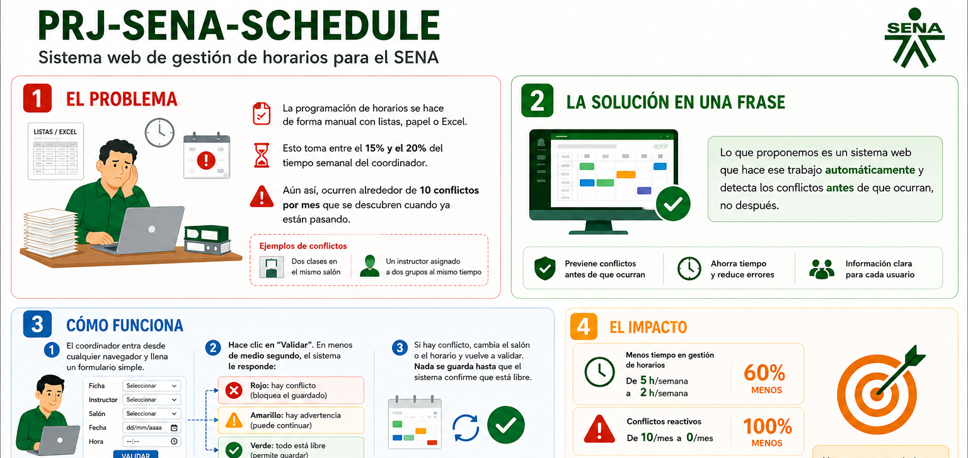

Slide 3
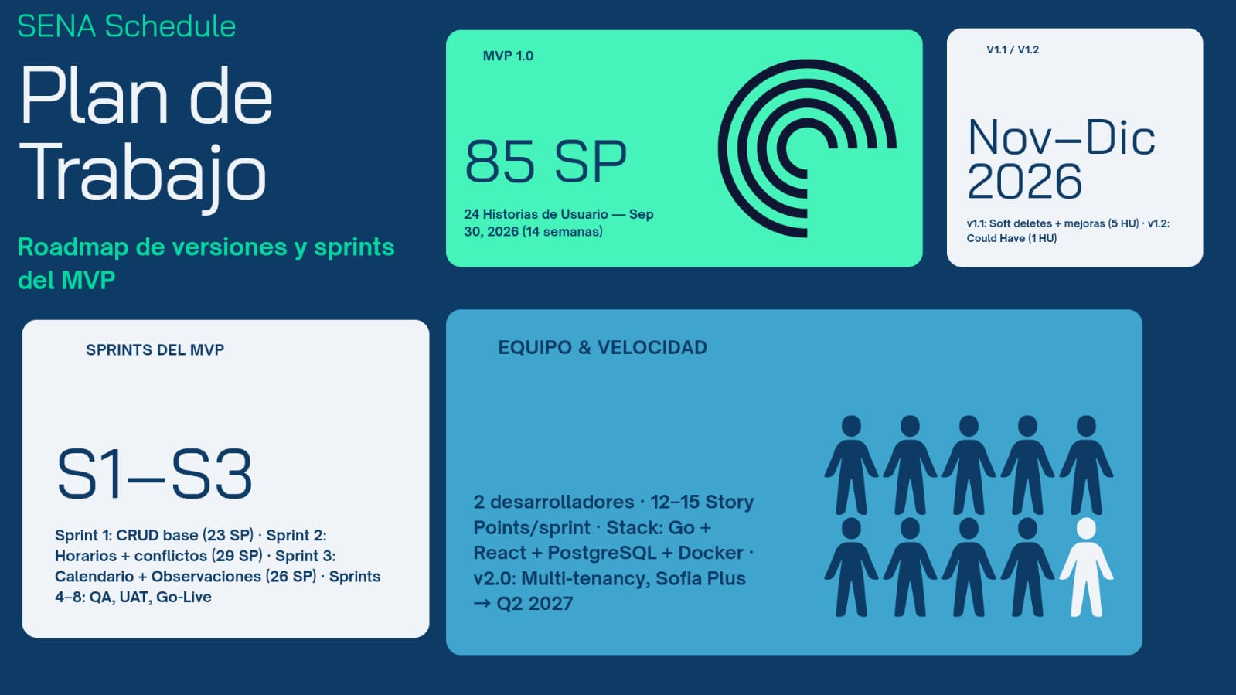

Slide 4
Gates de control obligatorios — PRJ-SENA-SCHEDULE
Ningún desarrollador podía iniciar la fase de construcción sin los 3 gates aprobados
✓
Resumen de gates
HALT-PATTERN
Fase 03
Diseño
pattern-guide.md
Arquitectura hexagonal
Responsable: A06 Tech Lead
HALT-PATTERN
Patrón arquitectónico
definido y documentado
✓
HALT-DBDESIGN
HALT-DBDESIGN
Fase 04
db-design.md
Schema PostgreSQL físico
Responsable: A10 Data Arch.
Base de datos diseñada
con índices y seguridad
Construcción
Desbloqueada
HALT-UX
Diseño visual completo
12 pantallas + design system
✓
HALT-UX
ui-spec.md
Especificación visual UI
Responsable: A03 UX Designer
HALT-SECURITY
Opcional — no aplica
en MVP (sin compliance)
✓ Estado final: los 3 gates aprobados — Fase 04-build desbloqueada sin restricciones | Gate HALT-SECURITY no aplica en MVP

Slide 5
Restricciones y riesgos activos — PRJ-SENA-SCHEDULE
Puntos críticos que deben resolverse antes del Go-Live
Infraestructura no confirmada
ALTO
Sin autenticación robusta
CRÍTICO
› Docker en TI SENA: pendiente validación
› MVP usa placeholder: header X-User-ID
› Sin presupuesto cloud — despliegue on-premises
› Deuda de seguridad activa en producción
› Riesgo: bloqueo de staging en semana 6
› Debe resolverse antes del Go-Live real
› Acción: escalar si no confirman en semana 4
› Acción: definir auth definitiva en v1.1
Datos PII en INSTRUCTOR
MEDIO
3 preguntas bloqueantes (Q1-Q3)
CRÍTICO
› Nombres, documento, email, teléfono
› Q1: Autenticación definitiva sin definir
› Clasificación: PII Básico (RGPD aplicable)
› Q2: Infraestructura de despliegue
› Agente A04 Security: opcional pero recomendado
› Q3: Soporte multi-centro (futuro)
› Acción: hash de documento obligatorio en logs
› Acción: reunión con stakeholder SENA
⚠ Ninguno de estos riesgos bloquea el inicio del desarrollo, pero todos requieren seguimiento activo antes del Go-Live

